Slide 1
货币的使用与世界货币体系的形成（下）
年 级：高二 学 科：历史（统编版）
主讲人：崔辉辉 学 校：北京市育才学校

Slide 2
货币的使用与世界货币体系的形成（下）
年 级：高二 学 科：历史（统编版）
主讲人：崔辉辉 学 校：北京市育才学校

Slide 3
我们可以把国际货币体系解释为支配各国货币关系的规则和机构，以及国际间进行各种贸易支付所依据的一套安排和惯例……
因此，广义的讲，主要涉及到三方面的管理：即国际收支调节、汇率的规定和变动、及国际货币或储备资产的供应。
——陈彪如《国际货币体系》

Slide 4
世界货币体系的形成过程
一 国际金本位制的建立与崩溃
二 布雷顿森林体系的建立与瓦解

Slide 5
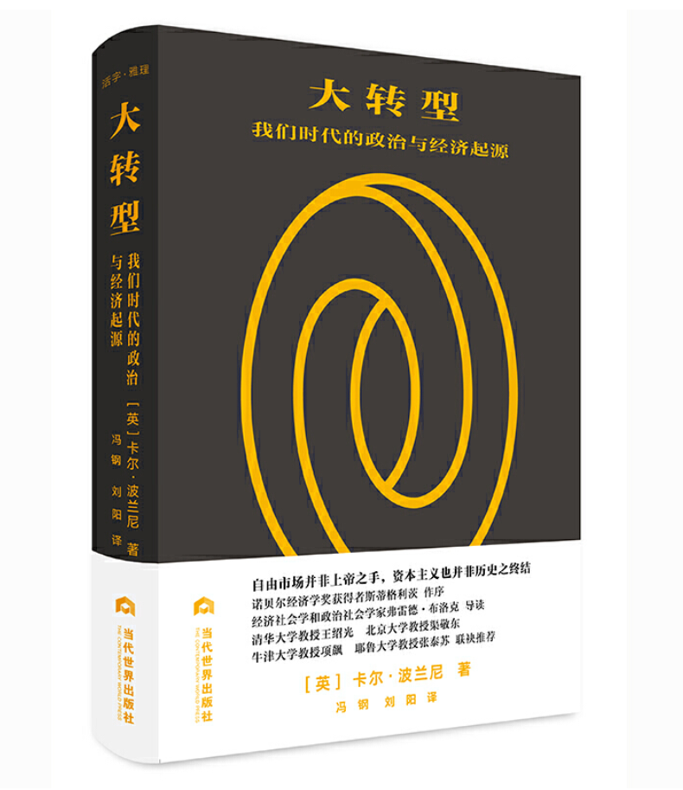
一、国际金本位制的建立与崩溃
19世纪的人类文明基于四个支柱……四大支柱里面，最关键的支柱是金本位制。金本位制的垮台几乎就是大灾难的全部原因和导火索。
——卡尔•波兰尼《大转型——我们
时代的政治和经济起源》
思考：什么是金本位制？它是在什么背景下建立起来的？

Slide 6
金本位制的内容与特点
简言之就是以黄金作为本位货币的一种货币制度。在金本位制下，每单位的货币价值等同于若干重量的黄金。
金币可以自由铸造和熔化；
要用黄金规定货币的价值，纸币可以自由兑换成金币或等量黄金；
准许黄金自由进出口；
各国货币储备是黄金，以黄金进行国际结算。
——董君《国际货币体系演进中的货币霸权转移》
简言之就是以黄金作为本位货币的一种货币制度。在金本位制下，每单位的货币价值等同于若干重量的黄金。
金币可以自由铸造和熔化；
要用黄金规定货币的价值，纸币可以自由兑换成金币或等量黄金；
准许黄金自由进出口；
各国货币储备是黄金，以黄金进行国际结算。
——董君《国际货币体系演进中的货币霸权转移》

Slide 7
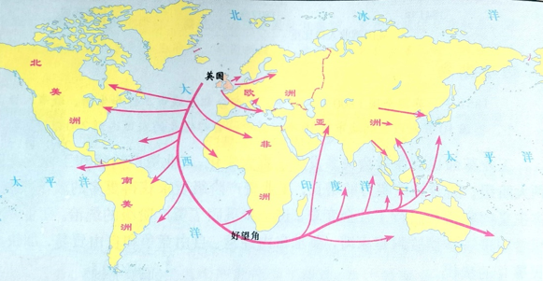
金本位制建立的背景
工业革命后的英国凭借强大的经济实力，成为当时世界上最大的工业制成品输出国和最大的海外投资国，伦敦是当时最重要的世界金融中心，英镑是当时世界上最广泛使用的货币。
——董君《国际货币体系演进中的货币霸权转移》
19世纪后期英国海外贸易示意图

Slide 8
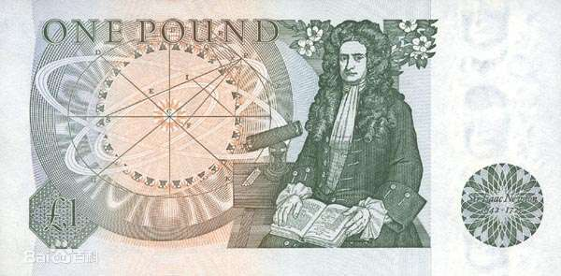
金本位制的设计者——艾萨克•牛顿
1717年，牛顿建议将黄金价格定为每盎司3英镑17先令10.5便士，将黄金与作为基本货币的英镑固定，英国由此成为事实上的金本位制国家。
——裴毅菲《英国金融霸权问题研究1816-1914》
1978年英格兰银行发行的
D序列1英镑反面

Slide 9
国际金本位制的建立过程
英镑正式投入使用
牛顿规定每盎司黄金与英镑的比价，黄金与英镑挂钩
英国颁布《金本位制度法案》,实行金本位制
法国、德意志、丹麦、瑞典等国相继实行金本位制；日本和俄国也开始实行黄金兑换
美国开始实行金本位制
18世纪初
1717
1816
1870
1900
金本位制从英国一国范围发展成为国际货币制度

Slide 10
19世纪，英国为代表的国家相继采用了金本位制度……由于当时英国是世界上经济最强大的国家，基于对英国经济的信任以及对英镑兑换黄金的信任，各国都愿意持有英镑并用英镑进行国际结算……在这样的情况下，英国的主权货币英镑便成为了国际货币。
——张子宇《英镑、日元和欧元的国际化历程》
19世纪70年代，形成了一种以英镑为中心、以金币或者黄金在国际间流通为主的国际金本位货币制度

Slide 11
国际金本位制的崩溃
1931年9月底，英国宣布停止黄金支付，停止纸币兑换……1933年春……美国放弃金本位，美元贬值。其他国家也纷纷宣布放弃金本位制。金本位制崩溃后……汇率剧烈波动，使货币金融领域日益陷于动荡和混乱之中。
——央视《经济半小时》栏目组《货币战争：真相与未来》
思考：结合所学，导致国际金本位崩溃的原因是什么？
1929-1933年世界性经济危机的打击

Slide 12
原因
资本主义世界市场扩大对货币支付的需求
工业革命后英国经济实力的强大
国际金本位制的建立与崩溃
建立
特点
英镑为中心，金币或黄金在国际间自由流通
促进资本主义生产和世界经济的发展
利于保障英国世界经济霸主地位
影响
一战和1929-1933年世界性经济危机的打击英国丧失世界经济霸主地位
原因
崩溃
影响
资本主义世界货币失去统一标准和基础，形成多个货币集团各自为政
Notes:
【P12】世界货币体系的第一个阶段：国际金本位制的建立与崩溃的总结如图所示。19世纪-20世纪20年代金本位制支配着西方经济乃至全球经济。这一时期是全球贸易和资本流动的黄金时代，是各国普遍开始迈向自由贸易的时代，也是多个大国实现快速增长、快速崛起为世界强国的时代，对此国际金本位制的建立功不可没，它的崩溃加剧了世界的矛盾与冲突。而布雷顿森林体系的形成，则意味着自20世纪30年代以来一直动荡不安局面的终结和新的世界货币体系的建立。

Slide 13
二、布雷顿森林体系的建立与瓦解
在布雷顿森林体系以前两次世界大战之间的20年中，国际货币体系分裂成几个相互竞争的货币集团，各国货币竞相贬值，动荡不定。因为每一经济集团都想以牺牲他人利益为代价，解决自身的国际收支和就业问题，呈现出一种无政府状态。
——叶苗《布雷顿森林体系解体40周年的思考》
思考：布雷顿森林体系是在什么背景下建立起来的？
以英镑为中心的国际金本制崩溃
造成世界经济的混乱与动荡

Slide 14

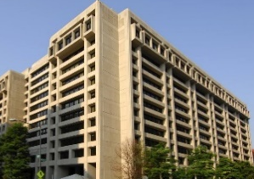
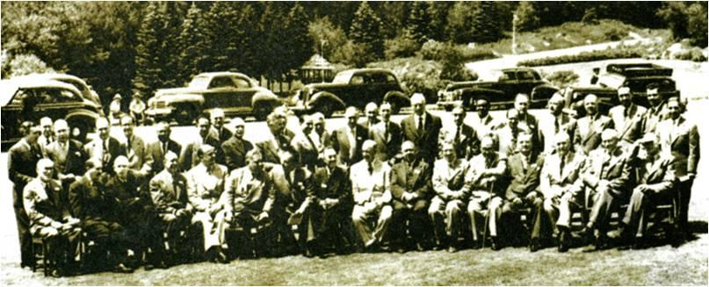
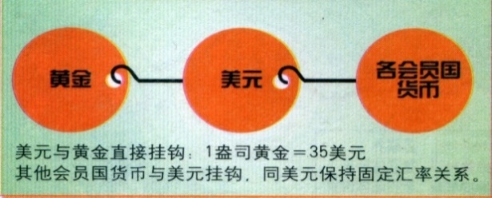


布雷顿森林体系的建立
国际货币基金组织 IMF
布雷顿森林会议各代表团团长合影
世界银行 WB
思考：布雷顿森林体系为何以美元为中心？

Slide 15
主要资本主义国家在资本主义世界工业生产中所占比重（%）
 | 美国 | 英国 | 德国 | 法国 | 意大利 | 日本
1937年 | 41.4 | 12.5 | 9 | 6 | 3 | 4.8
1948年 | 56.4 | 11.7 | 4.3 | 4.1 | 2.1 | 1.5
1937年与1948年美国黄金储备在世界所占比重（%）
——根据王斯德等主编《世界当代史》整理

Slide 16
国际货币基金组织和世界银行的异同
 | 国际货币基金组织（IMF） | 世界银行（WB）
异 | 稳定国际汇率；对国际收支出现暂时困难的成员国提供短期贷款 | 提供国际投资，为成员国提供长期贷款和技术援助
同 | 1945年成立；联合国的专门机构；总部均设在美国 华盛顿；美国认缴资金最多，掌握绝对的控制权
稳定秩序
恢复经济

Slide 17
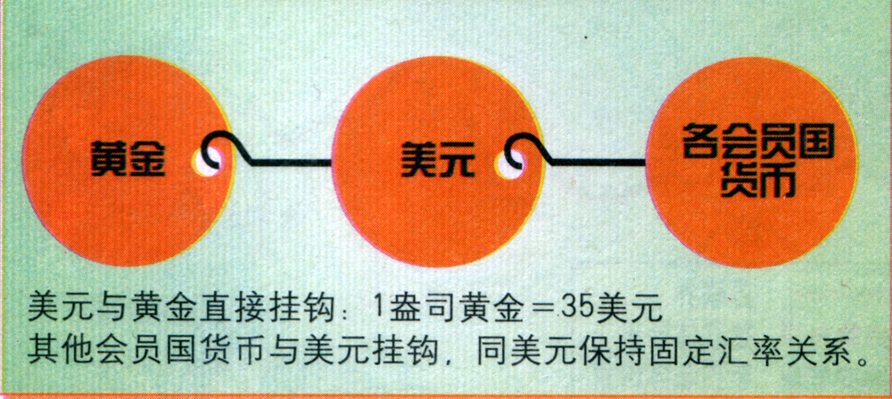
“双挂钩-固定”原则
各个行星围绕着太阳转，各国货币围绕着美元转。
——美国财政部长福勒

Slide 18
布雷顿森林体系的评价
以美元为中心的布雷顿森林体系在结束金融混乱，促进国际贸易方面取得了相当大的成功……1948年到1976年之间，国际贸易的年增长率平均为7.8％，为战前的10倍……从大航海时代以来，大概这是最重要的一次全球化进展。
——孔笑微《斯芬克斯的遗产》
积极：稳定国际金融，促进国际贸易和世界经济发展
局限：成为美国推行霸权和经济扩张的工具

Slide 19
1948至1971年期间美国国际收支、黄金储备及对外流动负债的
变化情况表（单位：亿美元）
年份 | 国际收支 | 黄金储备 | 对外流动负债
1948 | 8 | 242 | 77
1955 | -12 | 217 | 136
1959 | -38 | 195 | 194
1960 | -39 | 178 | 210
1969 | -61 | 119 | 417
1970 | -30 | 111 | 433
1971 | -220 | 102 | 642
思考：表中数据变化对布雷顿森林体系产生什么影响？
结合所学，分析为何会形成这样的局面？

Slide 20
布雷顿森林体系的结局
1971年8月15日，尼克松政府被迫宣布放弃每盎司黄金兑换35美元的官方兑换比价，停止美元兑换黄金的义务，美元与黄金脱钩；
1973年3月，欧洲共同市场达成协议，对美元实行“联合浮动”，固定汇率制完全垮台。
标志着战后以美元为中心、建立在黄金基础上的固定汇率制的布雷顿森林体系瓦解

Slide 21
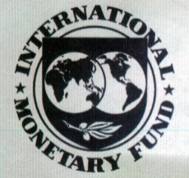
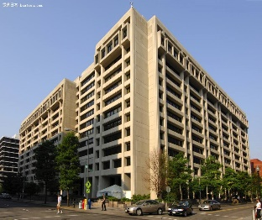
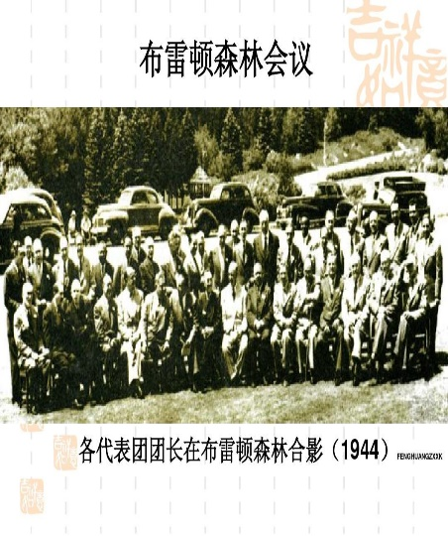
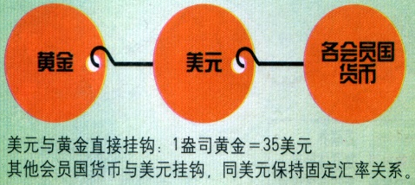
布雷顿森林体系的建立与瓦解
《布雷顿森林协定》
1971年美国政府宣布停止美元兑换黄金；
1973年欧洲市场对美元实行浮动汇率，以美元为中心的布雷顿森林体系瓦解。
布雷顿森林会议
国际货币基金组织 IMF
世界银行 WB
1944.7
1945.12
1973

Slide 22
【知识拓展】《牙买加协定》
1976年1月8日，国际货币基金组织临时委员会在牙买加首都金斯敦举行会议，通过了一个关于国际货币制度改革的协议，即《牙买加协定》。
主要内容：1.黄金非货币化；2.储备货币多元化，但美元仍是最主要的国际货币；3.汇率制度多样化。

Slide 23

人民币的国际化之路
年份 | 重大事件
2009年 | 开始推行人民币国际化
2010年 | 成为国际货币基金组织第三大成员
2015年 | 发起成立亚洲基础设施投资银行
2016年 | 人民币正式加入国际货币基金组织特别提款权货币篮子，成为国际储备货币之一
2015年12月，中国倡议设立的
亚洲基础设施投资银行正式成立

Slide 24
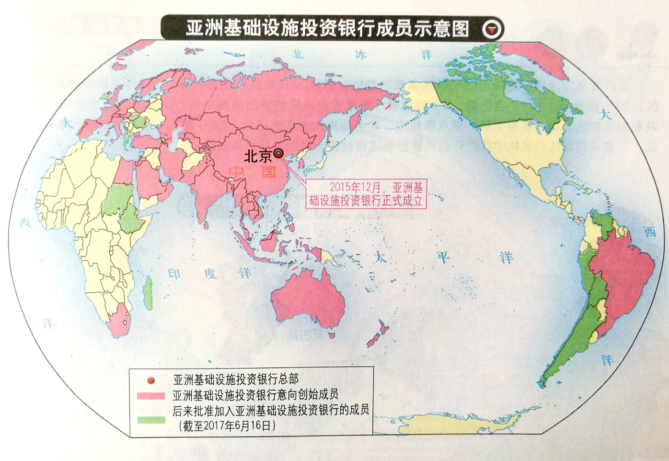
【学习拓展】
它的主要宗旨是：通过在基础设施及其他生产性领域的投资，促进亚洲经济可持续发展，创造财富并改善基础设施互联互通；与其他多边和双边开发机构紧密合作，推进区域合作和伙伴关系，应对发展挑战。
截至2020年7月，有103个成员国是世界第二大多边开发银行

Slide 25
世界货币体系的演进历程
世界货币体系是世界市场形成过程中对
货币支付需求的反应
1870年-20世纪30年代，以英镑为中心
固定汇率制的国际金本位制
世界货币体系的不断演进，是各国生产力发展的结果
二战后-20世纪70年代，以美元为中心
固定汇率制的布雷顿森林体系
适应经济发展需求的世界货币体系，推动世界经济和贸易的发展
20世纪70年代-至今，形成以美元为主浮动汇率制的多元货币格局

Slide 26
货币的兴衰实际是一个国家经济政治实力深刻的体现……
一只主权货币的崛起，它需要有坚实的物质基础；它还需要有信心基础，这个国家应该有强大的国家机器，有坚定、清晰的国家意志；它还需要有一个良好的信用环境和完善的金融体系。
——秦义虎《金融的历史》

Slide 27
感谢收看
年 级：高二 学 科：历史（统编版）
主讲人：崔辉辉 学 校：北京市育才学校
Notes:
【P27】 以上就是今天的课程，同学们再见！

